Slide 1
Команда №1

Slide 2
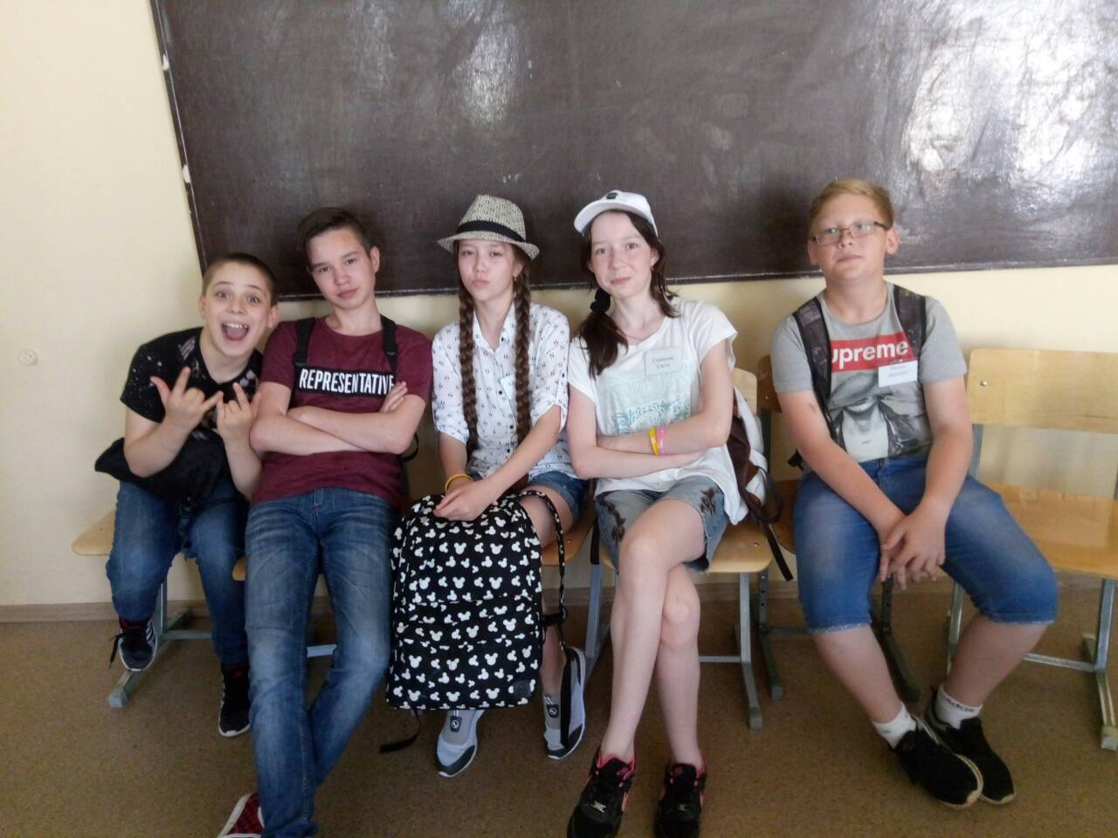
Начало пути!

Slide 3
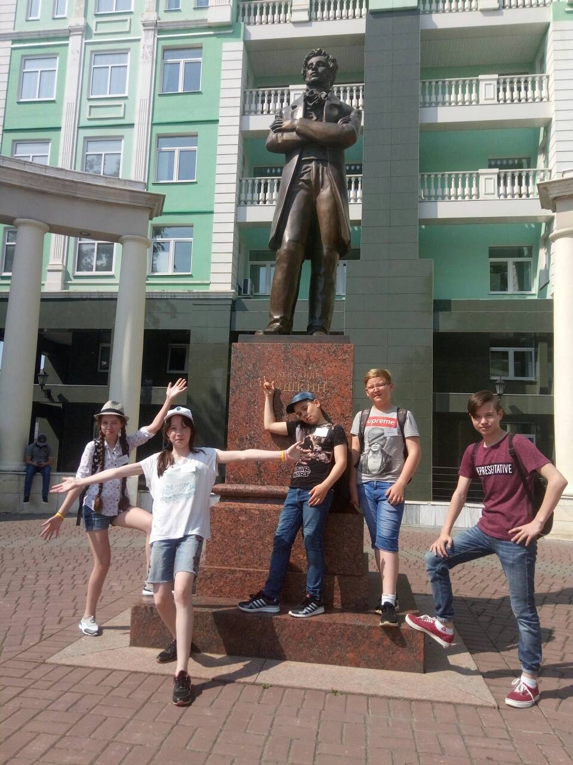
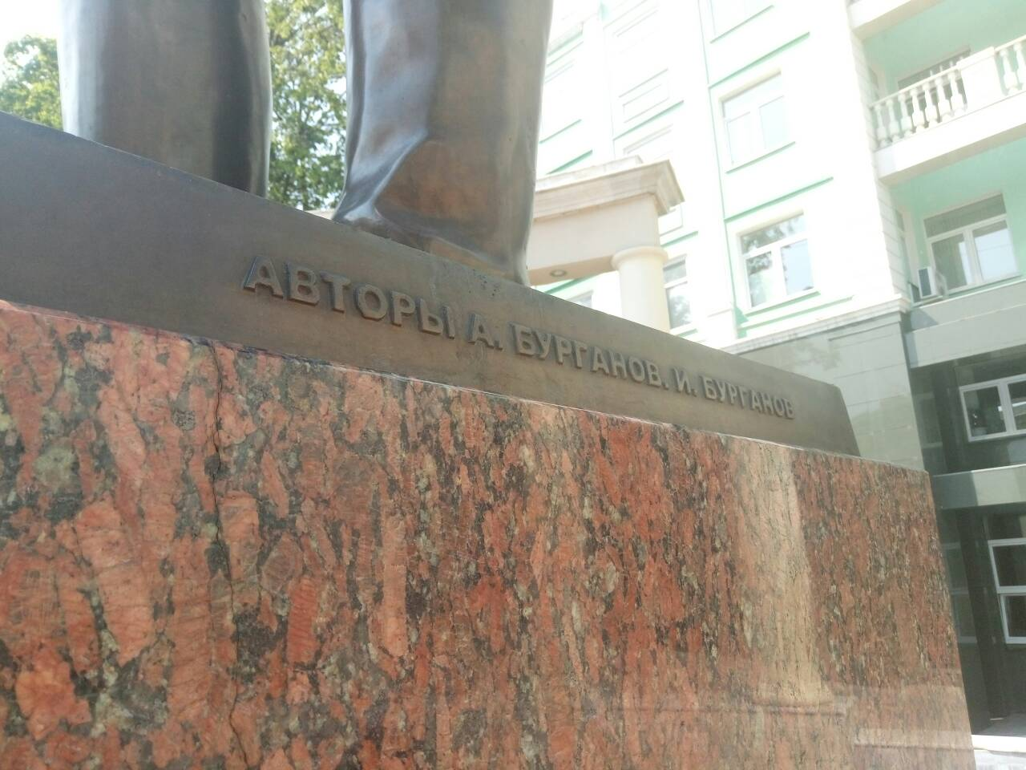
1.1
Факт:

Slide 4
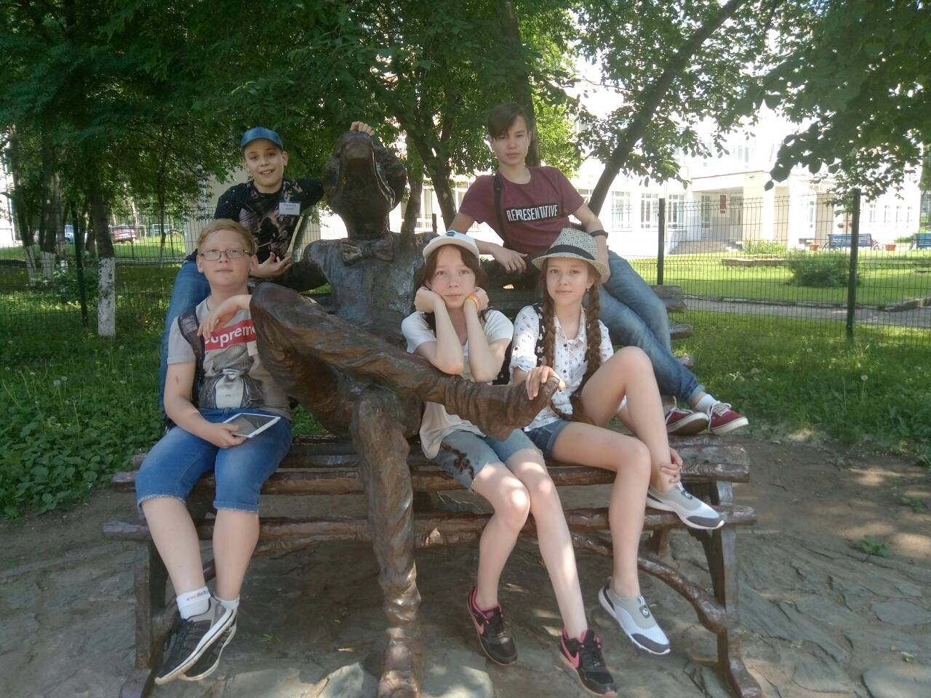
Факт:
Сделан по эскизу Асэна Сафиулина, считается символом свободы и независимости

Slide 5
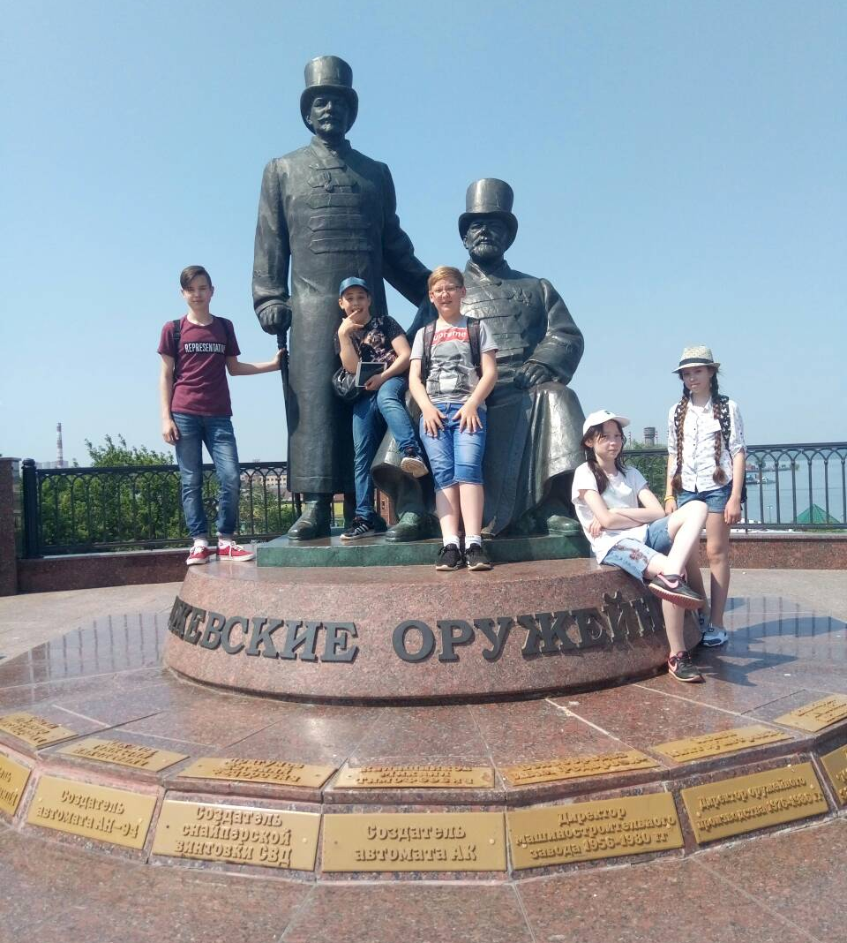
Факт:
Общий вес бронзы, из которой сделан памятник, состовляет 4 тонны

Slide 6
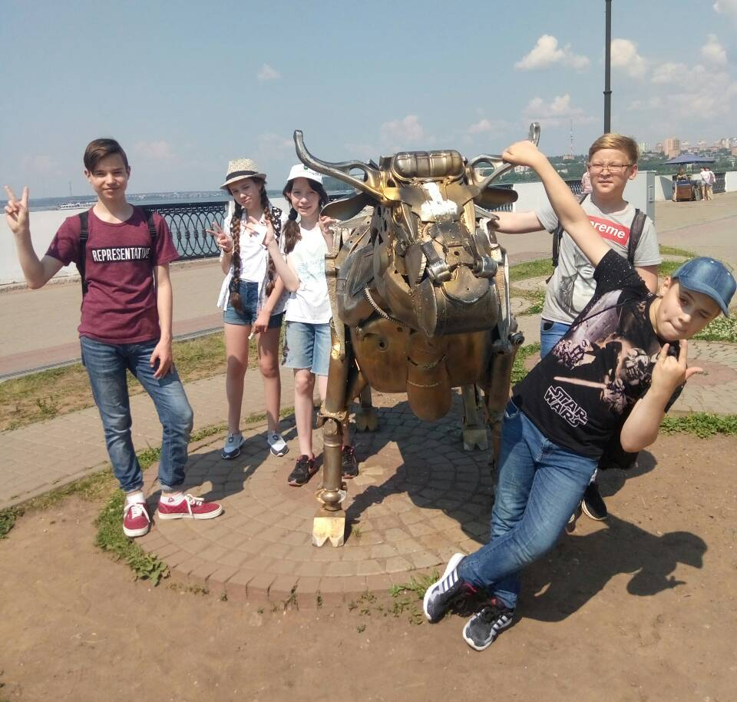
Факт:
Корову предложила сделать участница ВОВ

Slide 7
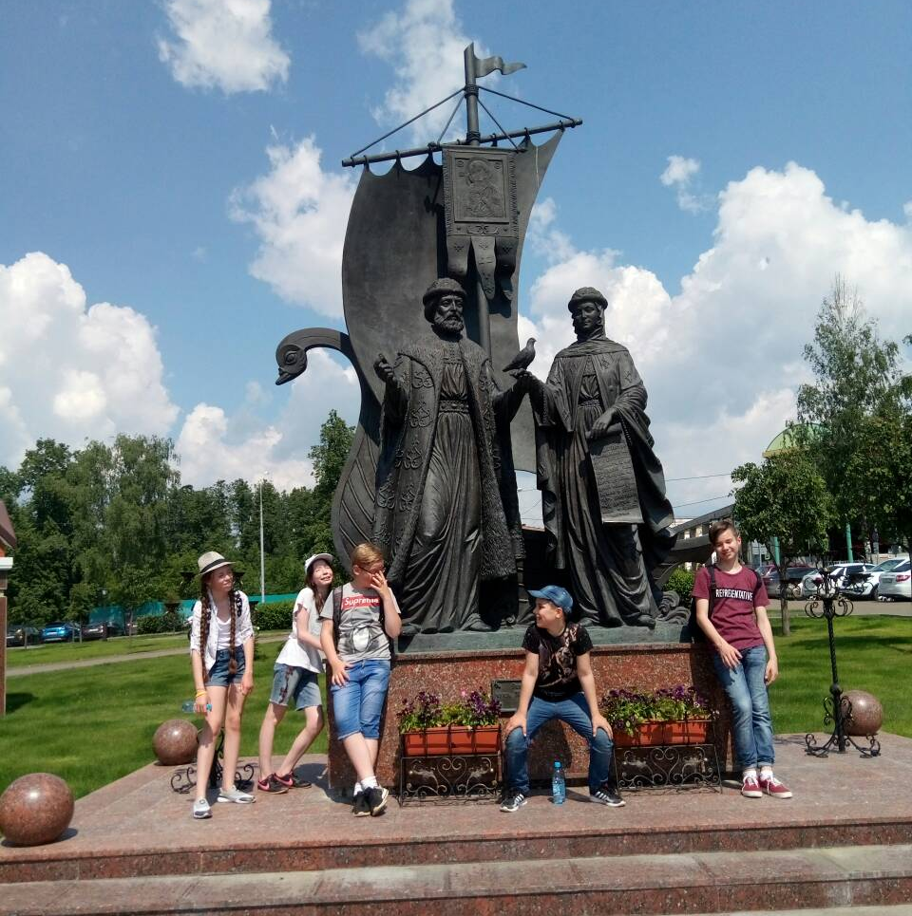
Факт:
Появилась 12 июня 2012г

Slide 8
